Slide 1
TATACARA PENGGUNAAN TURNITIN

Slide 2
USER
(MENGHANTAR DAN MENYEMAK KERTAS PENYELIDIKAN)

Slide 3
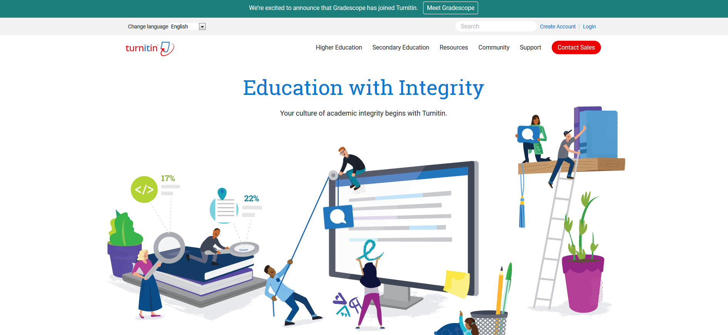
Create Account User
1
www.turnitin.com

Slide 4
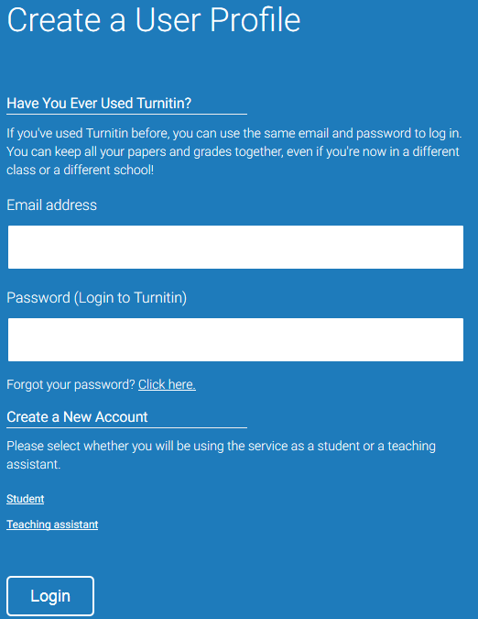
Pemohon/penyelidik perlu ada akaun sekiranya ingin menghantar dan menyemak kertas penyelidikan. Akaun tersebut dinamakan “Student account”

Slide 5
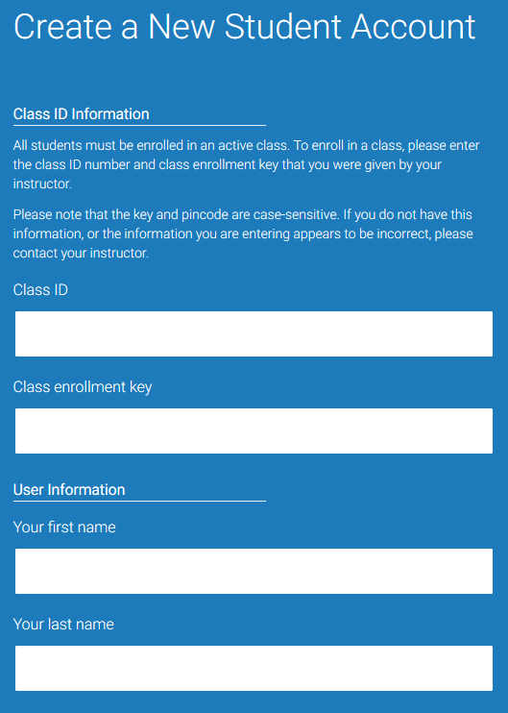
1234567
Masukkan Class ID dan Enrollment key. Diperolehi daripada Instructor.
TVET

Slide 6
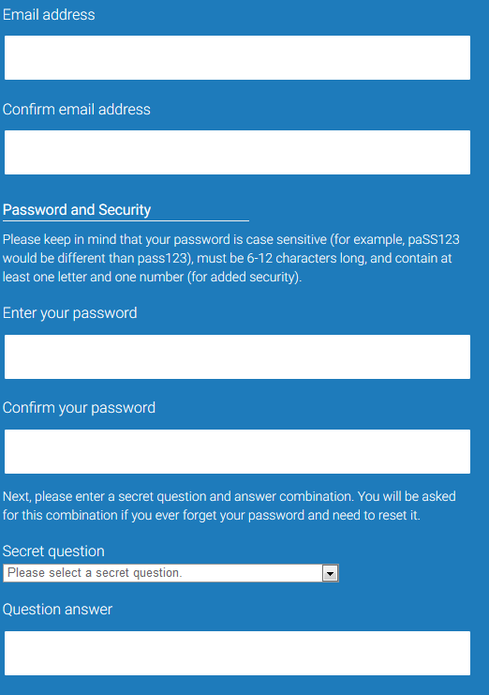
Masukkan email rasmi dan kata laluan

Slide 7
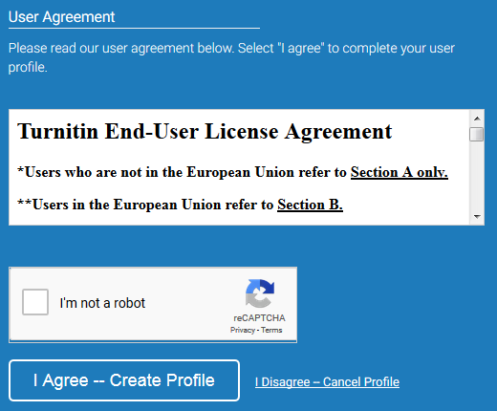
Click

Slide 8
2
Semak kertas penulisan
Click Pada Class Name untuk hantar kertas penyelidikan/Semak kertas penyelidikan
Click

Slide 9
Tekan Button Submit untuk upload kertas penyelidikan/Semak kertas penyelidikan
Click

Slide 10
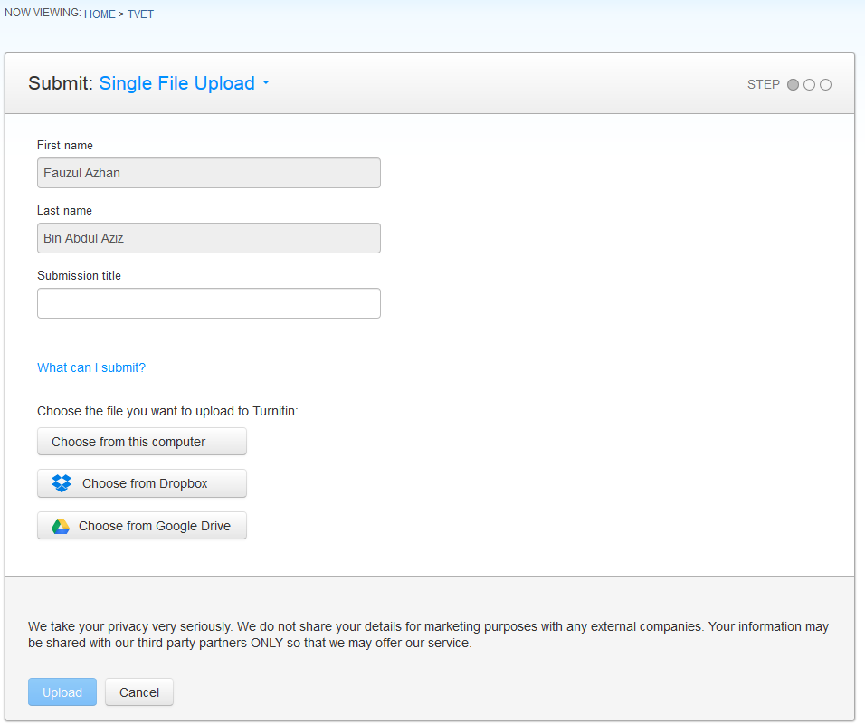
Click
Click

Slide 11
Click
Semak peratusan similarity %

Slide 12
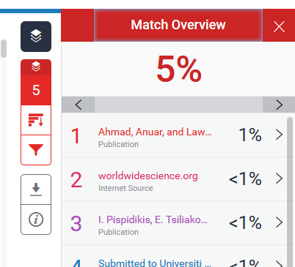
Click
Download laporan daripada turnitin untuk melihat Peratus keaslian kertas penyelidikan.

